Slide 1


Preghiera a Maria Ausiliatrice

Slide 2
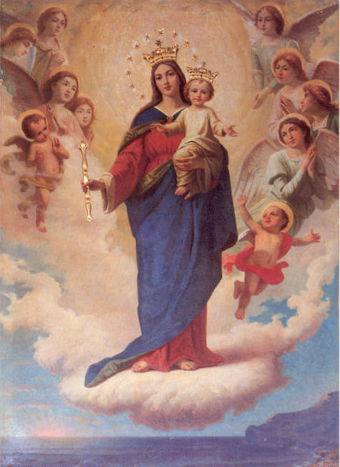

Slide 3
Madre dolcissima Misericordia, Tu che ami ogni famiglia e sei attenta e premurosa per le sue necessità, intervieni presso il Figlio tuo, affinchè in ogni casa non manchi l’amore e l’unità.

Slide 4

Guarda, oh Maria Santissima, i giovani che cercano una strada nella vita: indica loro il tuo esempio da seguire nel dono di sé per gli altri, nella risposta gioiosa alle chiamate anche impegnative del Signore.

Slide 5
Trovino nelle nostre comunità un ambiente ricco di ascolto e dialogo, per valorizzare le risorse creative e nuove.

Slide 6
A Te Vergine, aiuto e protezione delle nostre famiglie, ricorriamo umili e confidenti in te.

Slide 7

Maria Aiuto dei Cristiani
prega per Noi.

Slide 8
